Slide 1

Bài 11 Chuỗi

Slide 2
MỤC TIÊU BÀI HỌC
Giải thích biến và hằng chuỗi.
Giải thích con trỏ đến chuỗi.
Thực hiện các thao tác nhập/xuất chuỗi.
Giải thích các hàm thao tác chuỗi.
Giải thích cách thức truyền mảng vào hàm.
Mô tả cách thức sử dụng chuỗi như các đối số của hàm.

Slide 3
CÁC BIẾN CHUỖI
Chuỗi là mảng ký tự kết thúc bởi ký tự null (‘\0’).
Có thể gán các hằng chuỗi cho các biến chuỗi.
Hằng chuỗi là một chuỗi các ký tự nằm trong dấu nháy kép.
Ký tự null ‘\0’ được tự động thêm vào biểu diễn bên trong của chuỗi.
Khi khai báo một biến chuỗi, hãy dành thêm một phần tử trống cho ký tự kết thúc.

Slide 4
KHAI BÁO BIẾN CHUỖI
Khai báo một biến chuỗi tiêu biểu:
char str[10];
str là một biến mảng ký tự có thể lưu giữ tối đa 10 ký tự bao gồm cả ký tự kết thúc.

Slide 5
CÁC THAO TÁC NHẬP / XUẤT CHUỖI 1-2
Sử dụng các hàm trong thư viện nhập/xuất chuẩn stdio.h để thực hiện các thao tác nhập/xuất chuỗi.
Hàm gets() là cách đơn giản nhất để nhập vào một chuỗi thông qua thiết bị nhập chuẩn.
Các ký tự được nhập vào cho đến khi ấn phím Enter
Hàm gets() thay thế ký tự sang dòng mới ‘\n’ bằng ký tự ‘\0’
Cú pháp:
gets(str);

Slide 6
CÁC THAO TÁC NHẬP / XUẤT CHUỖI 2-2
Hàm puts() được dùng để hiển thị một chuỗi trên thiết bị xuất chuẩn.
Cú pháp :
puts(str);
Các hàm scanf() và printf() được sử dụng để nhập và hiển thị các kiểu dữ liệu hỗn hợp trong cùng một câu lệnh.
Cú pháp để nhập chuỗi:
scanf(“%s”, str);
Cú pháp để hiển thị chuỗi:
printf(“%s”, str);

Slide 7
CÁC HÀM VỀ CHUỖI
Các hàm xử lý chuỗi nằm trong tập tin string.h. Một số thao tác được thực hiện bởi các hàm này là:
Ghép chuỗi
So sánh chuỗi
Xác định vị trị một ký tự trong chuỗi
Sao chép một chuỗi sang chuỗi khác
Tính chiều dài chuỗi

Slide 8
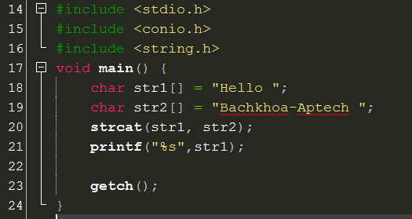

HÀM strcat()
Nối hai giá trị chuỗi vào một chuỗi.
Cú pháp:
strcat(str1, str2);
Nối str2 vào cuối chuỗi str1
Trả về str1

Slide 9
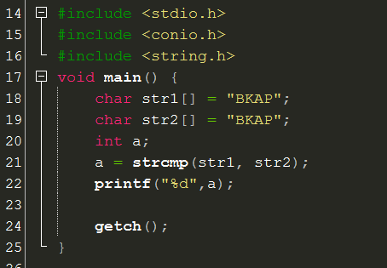
HÀM strcmp()
So sánh hai chuỗi và trả về một giá trị số nguyên dựa trên kết quả của sự so sánh.
Cú pháp:
strcmp(str1, str2);
Hàm trả về một giá trị:
Nhỏ hơn 0, nếu str1<str2
0, nếu str1 giống str2
Lớn hơn 0, nếu str1>str2

Slide 10
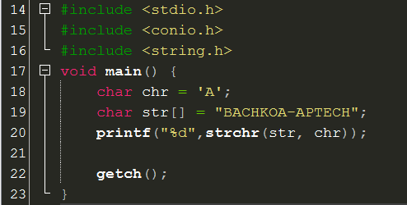
HÀM strchr()
Xác định vị trí xuất hiện của một ký tự trong một chuỗi.
Cú pháp:
strchr(str, chr);
Hàm trả về :
con trỏ trỏ đến vị trí tìm được
đầu tiên của ký tự (trỏ bởi chr)
trong chuỗi str.
NULL nếu chr không có trong chuỗi

Slide 11
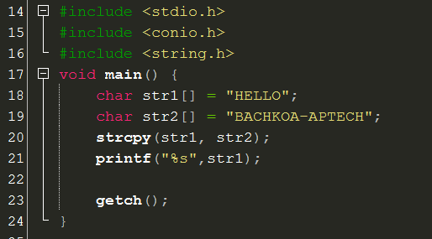

HÀM strcpy()
Sao chép giá trị trong một chuỗi vào một chuỗi khác.
Cú pháp:
strcpy(str1, str2);
Giá trị của str2 được chép vào str1
Hàm trả về str1

Slide 12
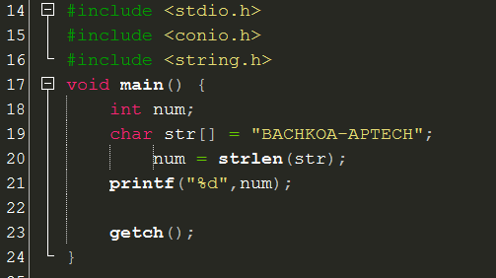
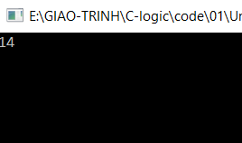
HÀM strlen()
Xác định chiều dài của chuỗi.
Cú pháp:
strlen(str);
Hàm trả về một giá trị nguyên là độ dài của str.

Slide 13
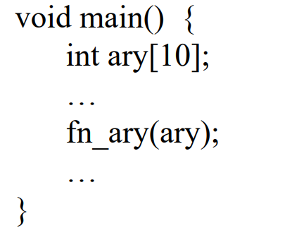
TRUYỀN MẢNG VÀO HÀM 1-2
Khi mảng được truyền vào hàm như một đối số, chỉ có địa chỉ của mảng được truyền.
Tên mảng chính là là địa chỉ của mảng.

Slide 14
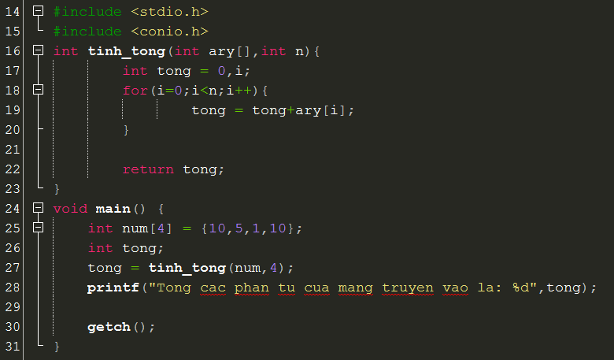
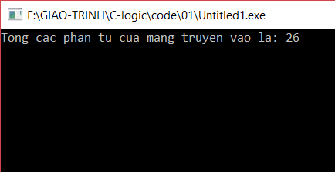
TRUYỀN MẢNG VÀO HÀM 2-2
Ví dụ về hàm tính tổng của mảng số truyền vào

Slide 15
TÓM TẮT BÀI HỌC
Chuỗi trong C được cài đặt như mảng các ký tự kết thúc bằng ký tự NULL (‘\0’)
Các biến chuỗi được sử dụng để lưu trữ một dãy các ký tự
Một hằng chuỗi là một dãy các ký tự bao bởi dấu nháy kép
Các chuỗi có thể được lưu trữ và truy cập bằng cách sử dụng các con trỏ ký tự
Thư viện nhập/xuất chuẩn stdio.h
Hàm gets() và puts() là cách đơn giản nhất để nhập vào và hiển thị chuỗi
Hàm scanf() và printf() có thể được sử dụng để nhập vào và hiển thị chuỗi
Thư viện chuẩn string.h
Hàm strcat() , strcmp() , strchr() , strcpy() , strlen() …
Một mảng được truyền vào hàm như một tham số
Tên mảng không đi kèm với chỉ số là địa chỉ của mảng

Slide 16

HỎI ĐÁP

Slide 17

TRẢI NGHIỆM THỰC HÀNH

Slide 18






HỆ THỐNG ĐÀO TẠO CNTT QUỐC TẾ BACHKHOA - APTECH
TRÂN TRỌNG CẢM ƠN!
238 Hoàng Quốc Việt, Bắc Từ Liêm, Hà Nội
0968.27.6996
tuyensinh@bachkhoa-aptech.edu.vn
www.bachkhoa-aptech.edu.vn

